Slide 1


Slide 2
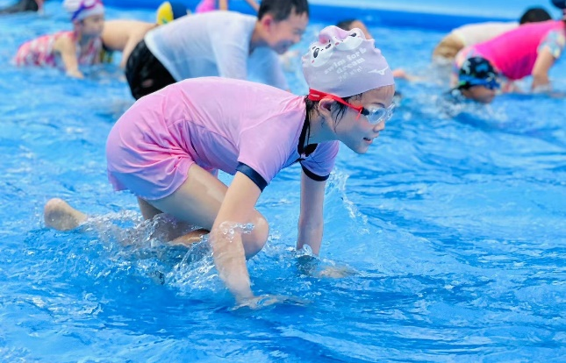
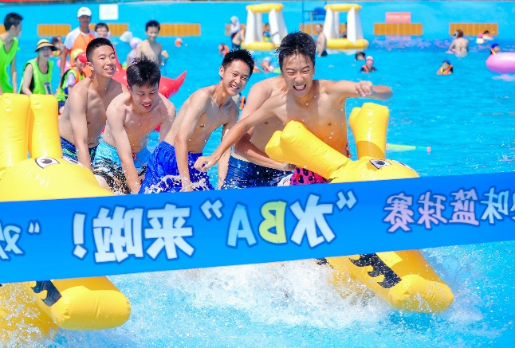
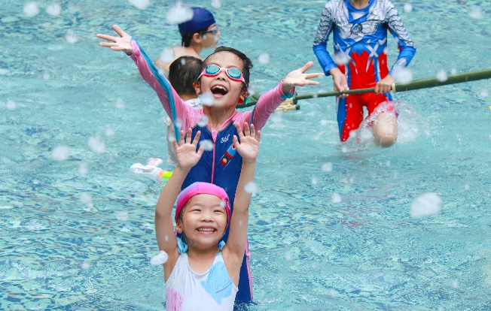
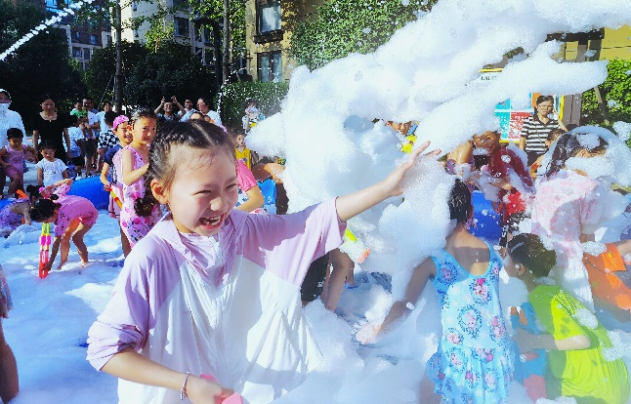
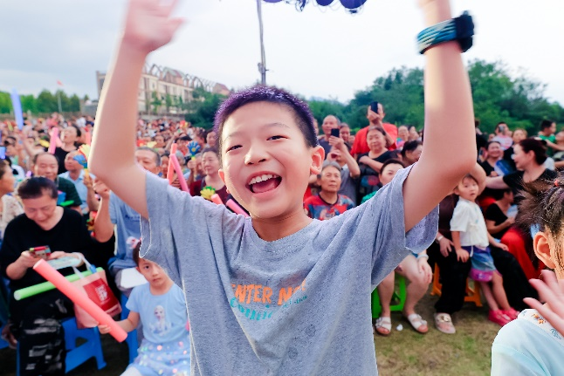
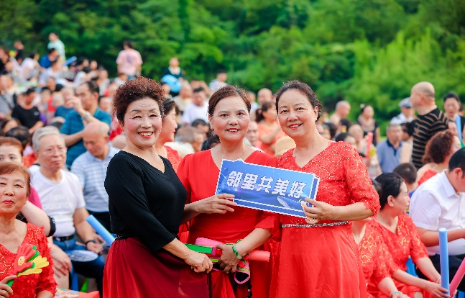
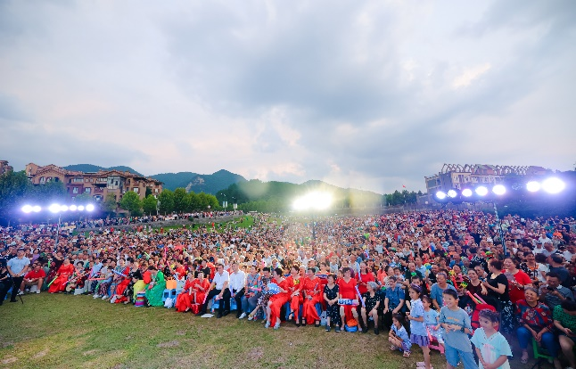
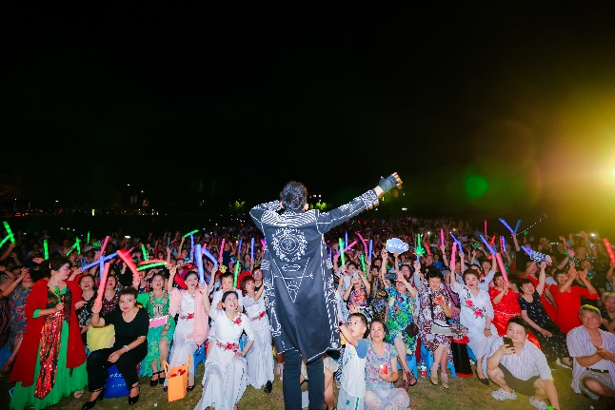
700万金粉 无论年纪 彼此欢聚
造就充满快乐、梦幻、纯真的夏日乌托邦

Slide 3
#2024金粉嘉年华传播主题#
这个夏天 我们一起嗨
金科大社区第16个《金粉的夏天》友爱启幕

Slide 4
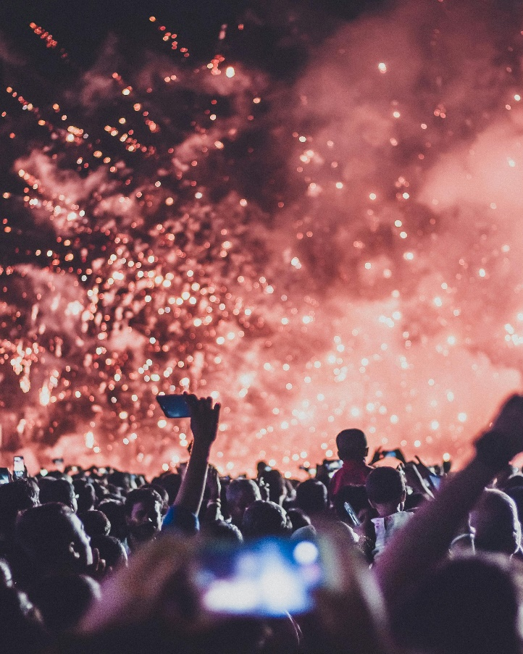
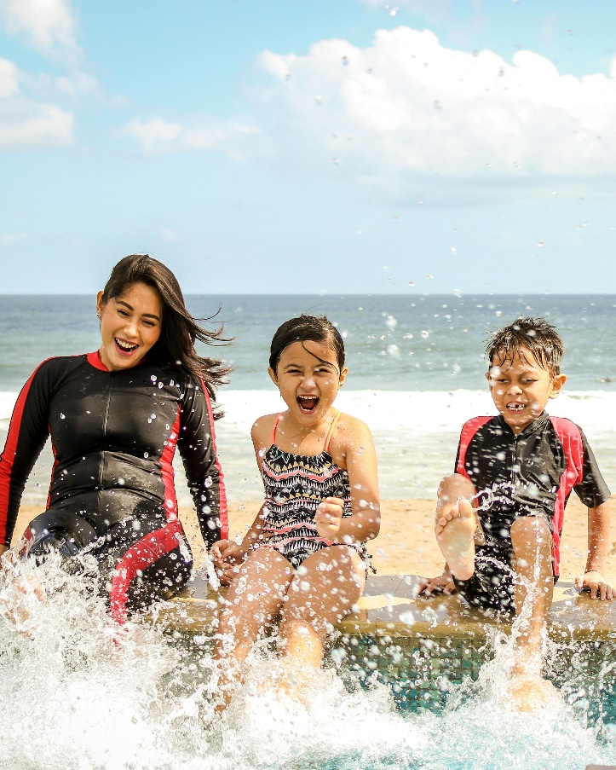
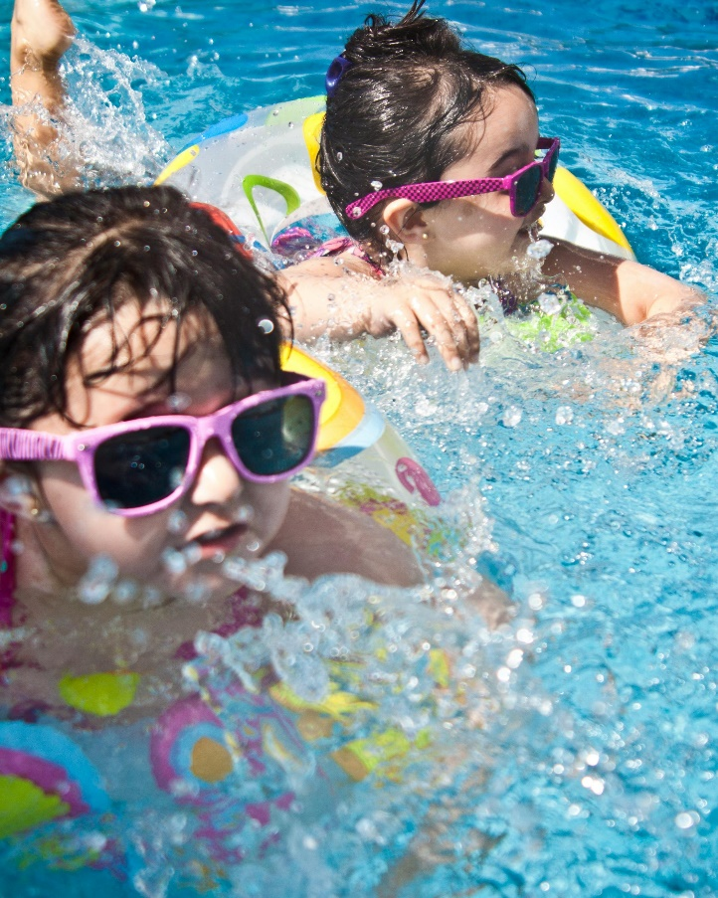
三大主题互动，打卡夏日消暑 & 成长共悦计划
#星空奇妙夜
#超新星计划
#夏乐大作战

Slide 5






活动物料（以最终定稿同步内容为准）

Slide 6

PART 01
活动内容

Slide 7
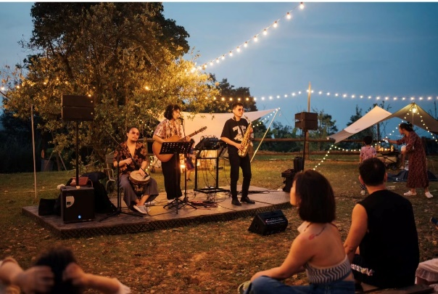
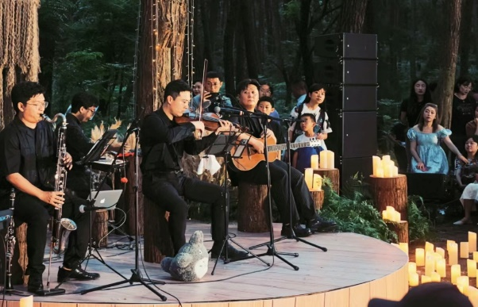
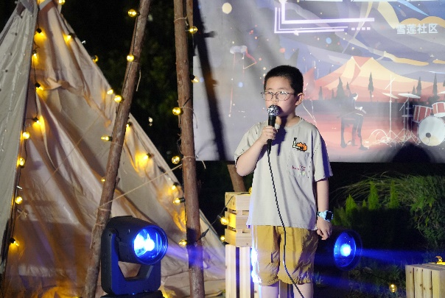
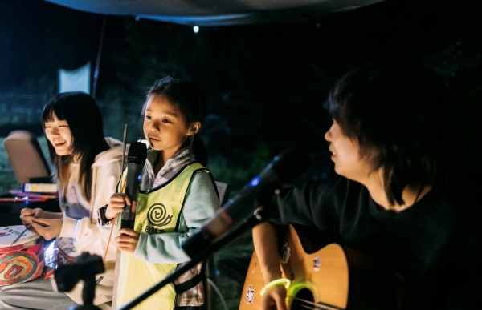
主题活动01. 星空奇妙夜
星空音乐会
活动内容
组织业主在小区内的广场或草坪进行一场中小型音乐演出。建议整体表演形式以唱歌为主，推荐业主独唱、亲子家庭演唱、儿童合唱、乐器演奏加演唱、乐器独奏、乐器合奏等表演形式。
参与演出的业主尽量覆盖老中青幼各个年龄段人群。
活动要求
一、二级区域公司至少落地1场重点包装的音乐会活动

Slide 8
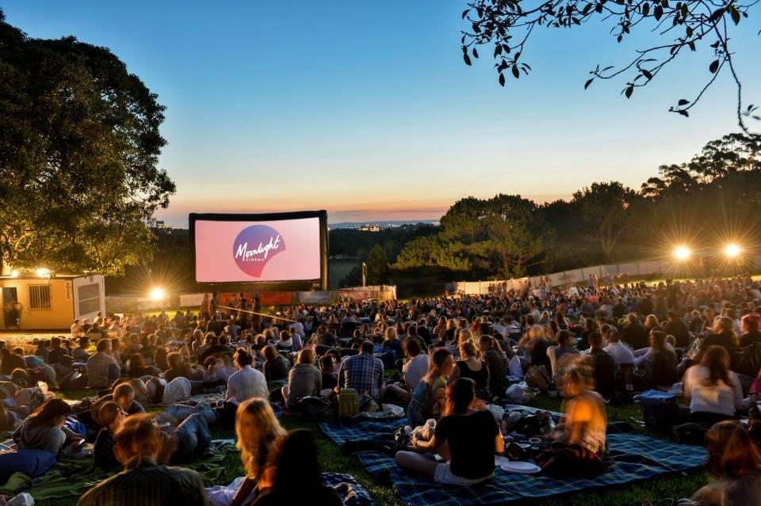
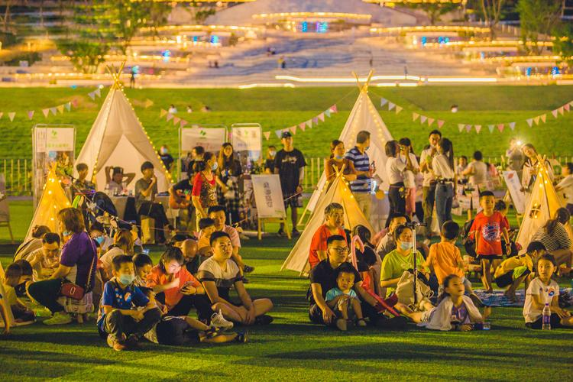
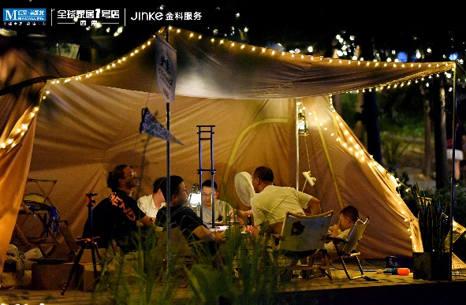
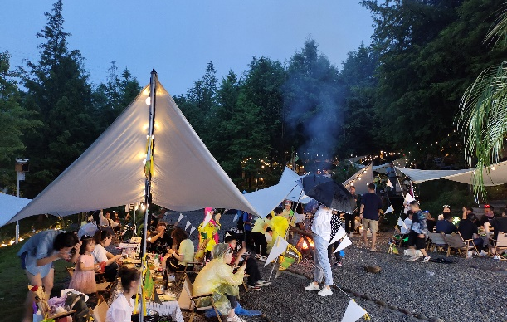
主题活动01. 星空奇妙夜
星空电影节
星空露营派
七夕节点选择小区空地或草坪开展露天观影活动。结合园区景观做好活动场地规划和现场氛围包装。有条件的小区可邀请业主至电影院进行观影。
有条件的区域，可以和外部单位开展合作，邀约部分业主前往专门的露营地参与户外露营，根据实际情况做好现场的氛围包装和策划宣传。
*此活动为特别加分项

Slide 9
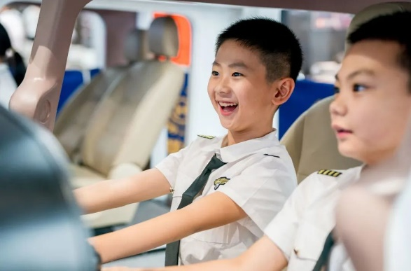
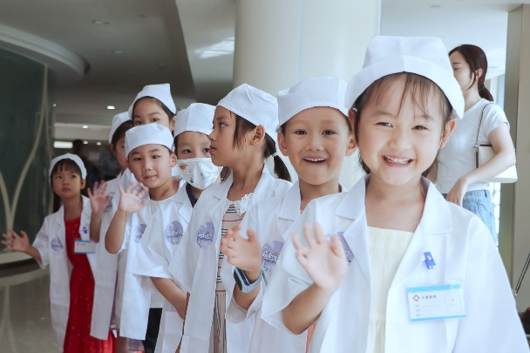
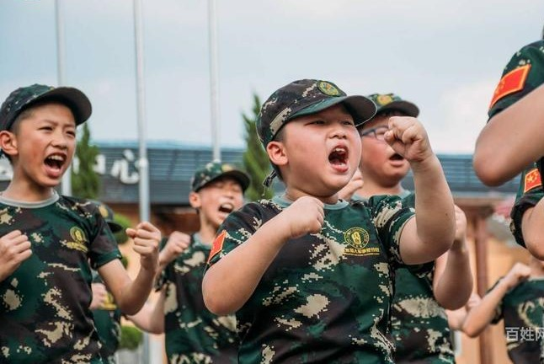
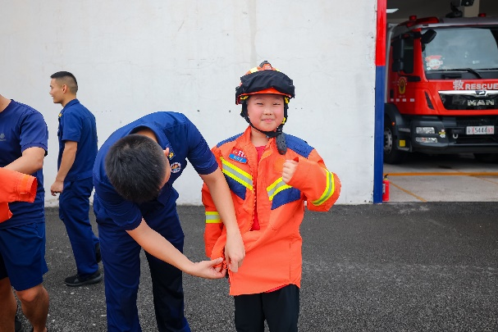
主题活动02. 超新星计划
小小金粉体验官
活动内容
积极与外部单位开展资源合作，以亲子家庭为单位邀约业主参与，让小业主在家长的陪同下进行职业角色体验，体验角色包括但不限于飞行员、医生、军人、消防员、教师、咖啡师、赛车手、交巡警等。
活动要求
一级区域公司至少落地1场重点包装的体验官活动

Slide 10
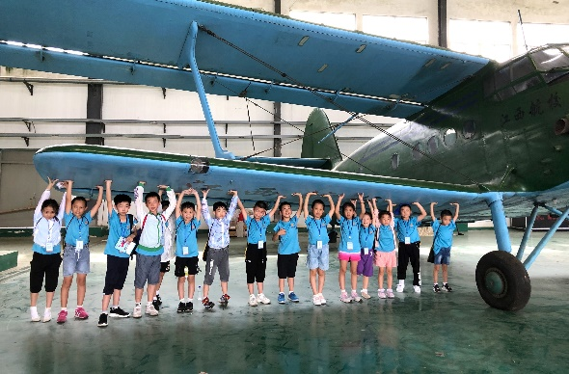
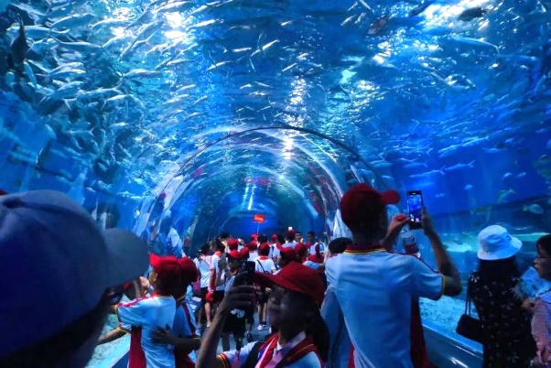
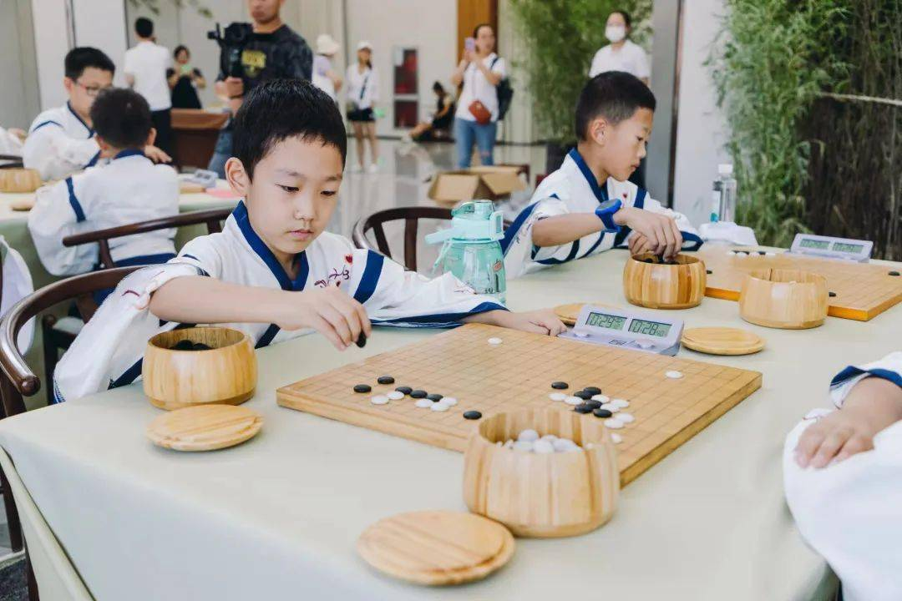
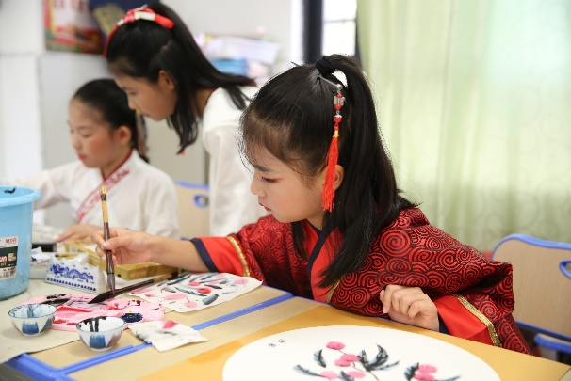
主题活动02. 超新星计划
小小金粉成长课
活动内容
积极与外部单位开展资源合作，以亲子家庭为单位邀约业主参与科学知识或传统文化学习。
科学知识学习可前往航天馆、水族馆、文化馆、博物馆等参观；传统文化学习可邀请专业老师进行非遗文化或传统文化教学，包括围棋、国画、象棋、武术、茶道、书法、皮影戏等。
活动要求
一级区域公司至少落地1场重点包装的成长课活动

Slide 11
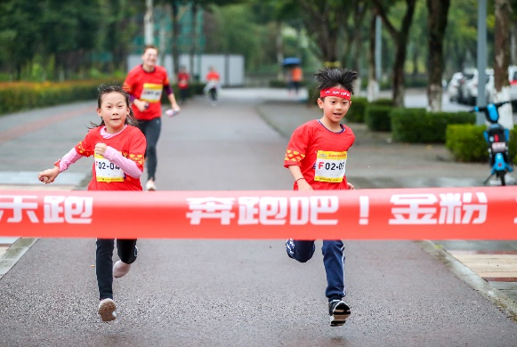
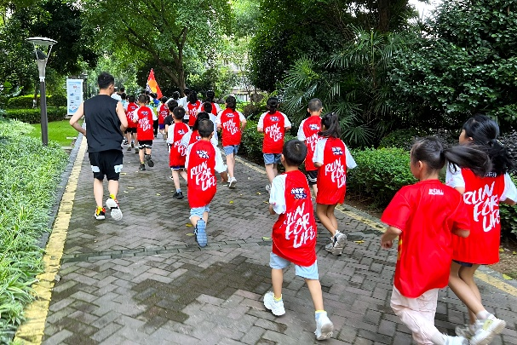
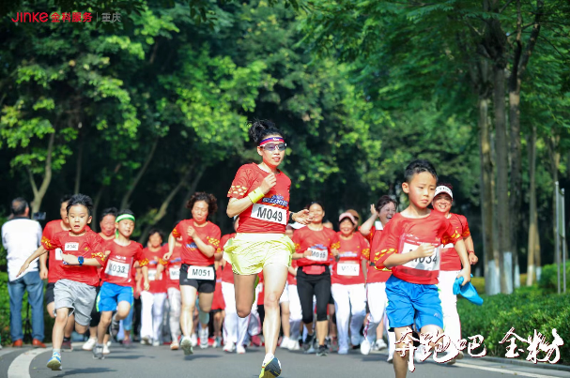
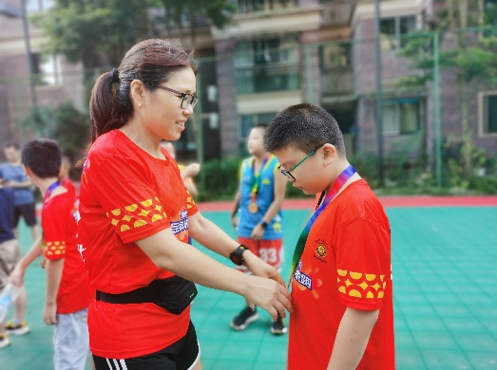
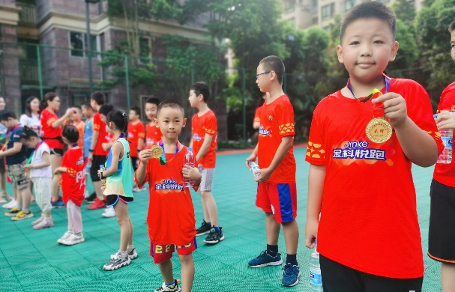
主题活动02. 超新星计划
小小金粉领跑员
运动场地条件充分的小区，建议邀约金悦跑跑团成员，在小区内组织小业主们开展为期7-14天的晨跑打卡训练，完成整个打卡周期的小业主可颁发证书，并给予适当奖励。
*此活动为特别加分项，服装需着金悦跑标准团服

Slide 12
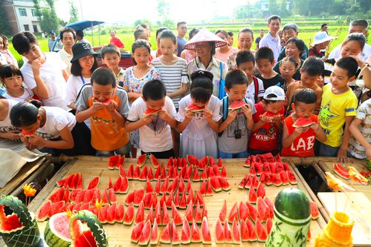
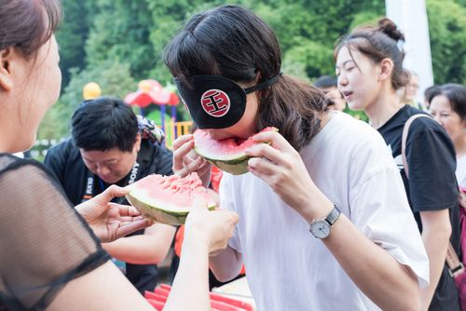

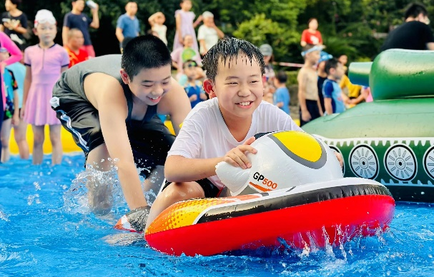
主题活动03. 夏乐大作战
果宝特攻
扑水少年
组织业主在小区开展以“水果”为主题的活动。以“西瓜”为例，形式包含但不限于吃西瓜比赛、西瓜甜品DIY、西瓜Cosplay、西瓜套圈等形式。还可以采摘园区内成熟的水果，邀约业主进行果冻DIY。
组织业主在小区的内开展如水枪大战、摸鱼比赛、泡泡派对、游泳比赛等。有条件的可联合外部单位，前往专业水上乐园场馆开展水上项目趣味竞技活动。活动现场请务必注意保证参与业主的人身安全。

Slide 13
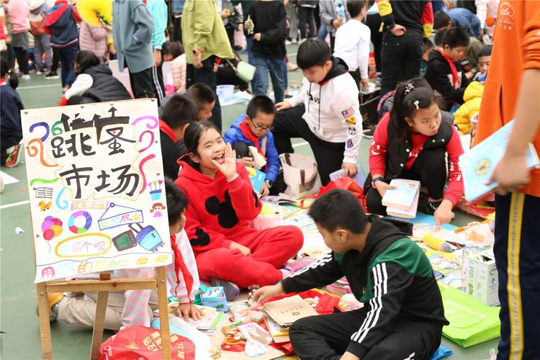
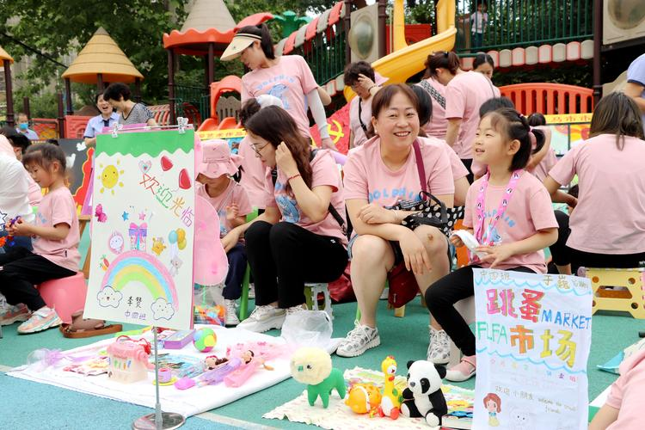
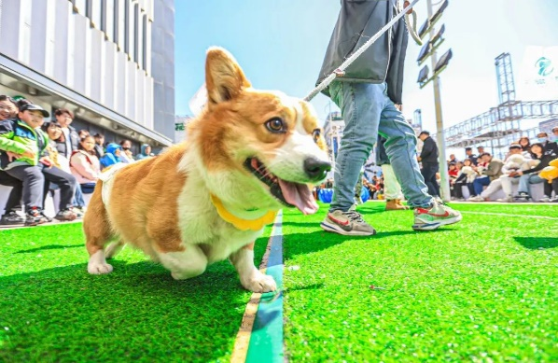
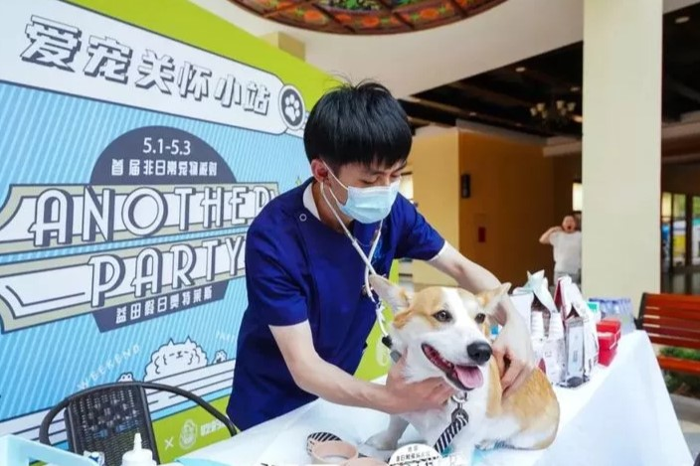
主题活动03. 夏乐大作战
跳蚤市场
萌宠派对
联合悦读佳或外部教学机构等资源，在小区内搭建跳蚤市场的专属摊位，组织小业主提供家中闲置物品进行买卖或互换。
联合外部单位资源，在小区邀请业主和爱宠一起参加宠物专属趣味派对，让爱宠和主人开展花式互动游戏，也可组织萌宠爱心义诊或义卖活动。
*此活动为特别加分项

Slide 14
PART 02
活动铺排

Slide 15
活动整体时间节点
6月13日
6月21日
7月30日
8月25日
8月30日
周四
夏至
周三
周日
周五 开学前夕
整体筹备
活动官宣
中宣传播
活动结束
收官传播
集团进行方案宣讲和物料设计
区域细化活动方案，完成项目层面的执行铺排
集团进行视频及稿件前宣释放
区域协助前宣释放，同时完成方案预算及报批
集团收集、整理区域活动素材，进行中期传播
区域落实活动铺排，并协同集团做好中期传播
集团收集、整理区域活动素材，准备收官传播
区域完成全部活动落地铺排，并协同收官传播
集团进行收官视频及稿件宣传
区域协同宣传，并联系物业协会发布收官媒体稿

Slide 16
活动执行周期建议
时间轴
6月下旬
7月上旬
7月下旬
8月上旬
8月中旬
8月下旬
星空奇妙夜
星空音乐会
星空电影节
星空露营派（加分项活动）
超新星计划
小小金粉体验官
小小金粉成长课
小小金粉领跑员（加分项活动）
夏乐大作战
整个暑期均可开展

Slide 17
区域素材收集及传播要求
1、图片：每个系列主题活动精品图片回传不低于20张
2、视频：活动周期内，完成不同活动内容的大社区视频推送，总数不低于2则
3、稿件：活动结束后，联动物业协会或其他媒体渠道完成地区性媒体稿推送1篇
一级区域
1、图片：每个系列主题活动精品图片回传不低于10张
2、视频：活动周期内，完成不同活动内容的大社区视频推送，总数不低于1则
3、稿件：活动结束后，联动物业协会或其他媒体渠道完成地区性媒体稿推送1篇
二级区域
1、图片：整体活动精品图片回传不低于10张
2、其他：自主进行媒体稿件传播或投稿活动视频至大社区视频号
三级区域

Slide 18
THANKS
感谢聆听

Slide 19
前宣素材收集要求
请各区域梳理2000-2022年暑期金粉嘉年华活动的视频、照片优质原始素材，
于2024年6月14日周五16:00前通过企业微信回传至市场企划部胡蝶处。
素材要求：视频、图片需高清横版内容，画面稳定、清晰度较高。
推荐以区域重点城市、标杆项目为主进行收集，同时需标注好项目、对应年份。

